Slide 1
Совершенствование творческих и речевых способностей через конструирование из бумаги

Slide 2
СМИНАНИЕ

Slide 3
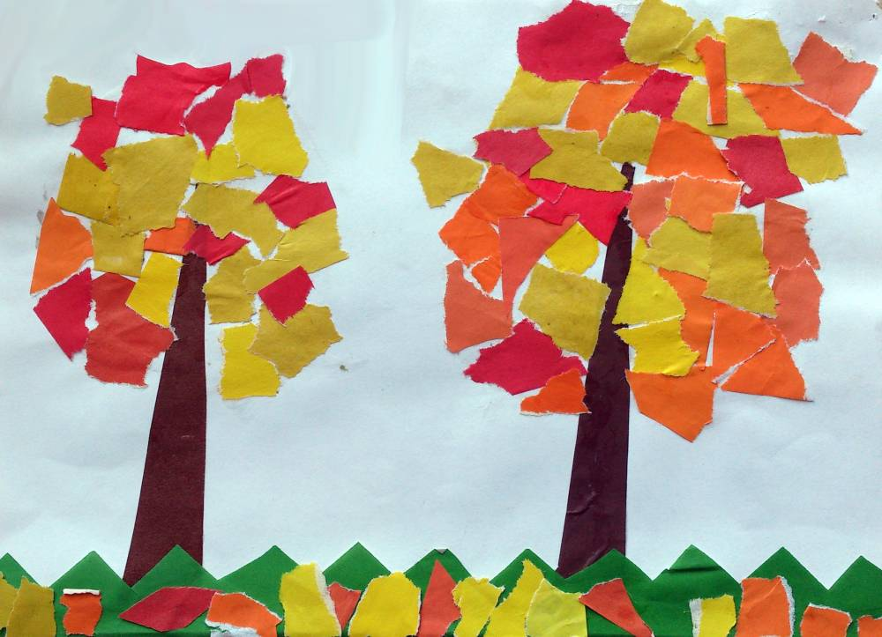
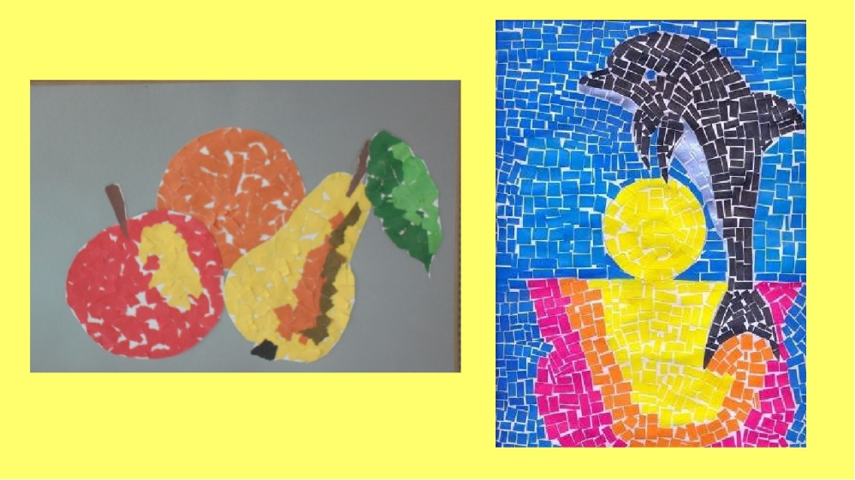
РАЗРЫВАНИЕ И НАДРЫВАНИЕ

Slide 4
СКРУЧИВАНИЕ

Slide 5
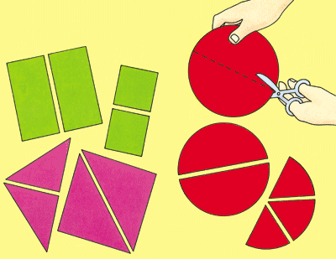
РАЗРЕЗАНИЕ И СГИБАНИЕ

Slide 6
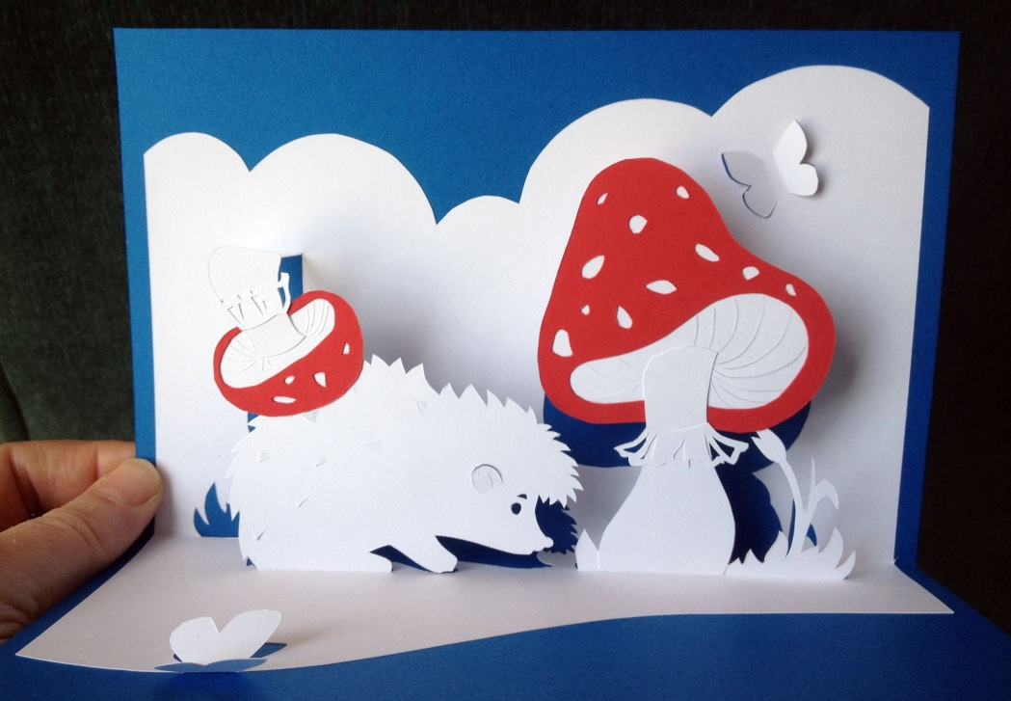
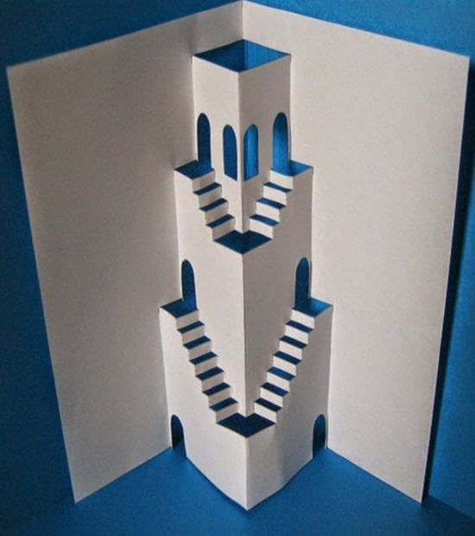
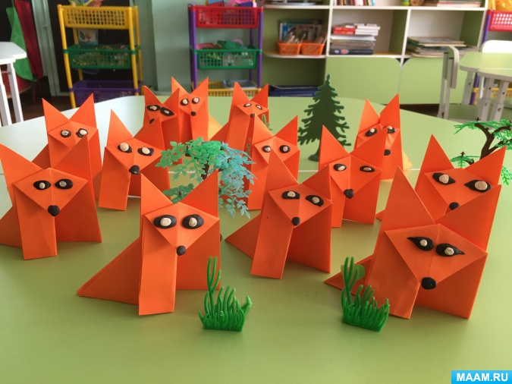
КИРИГАМИ

Slide 7
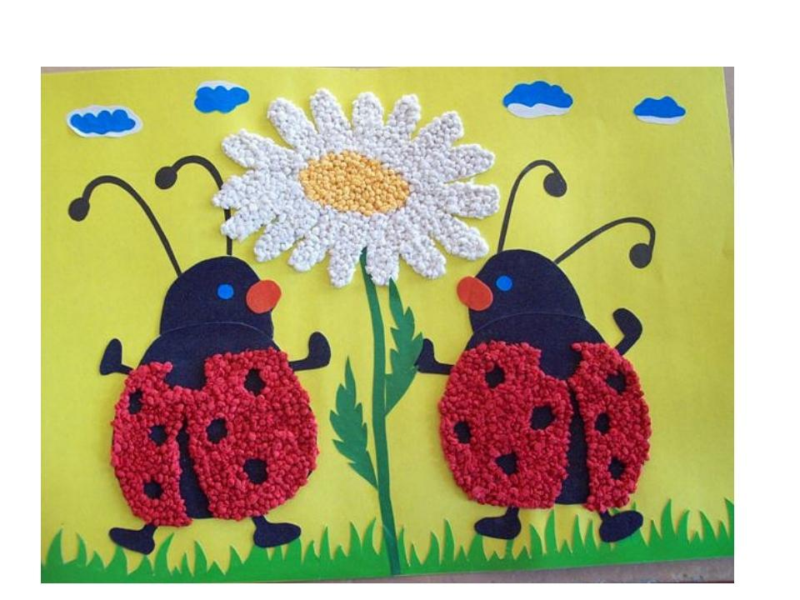
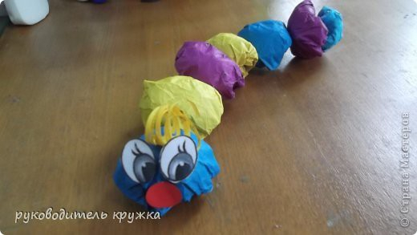
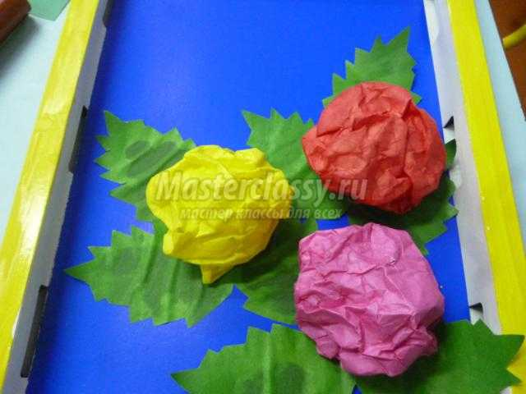
ИГРУШКИ И АППЛИКАЦИЯ ИЗ БУМАЖНЫХ КОМОЧКОВ

Slide 8
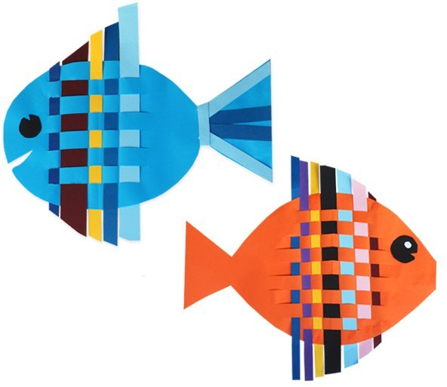
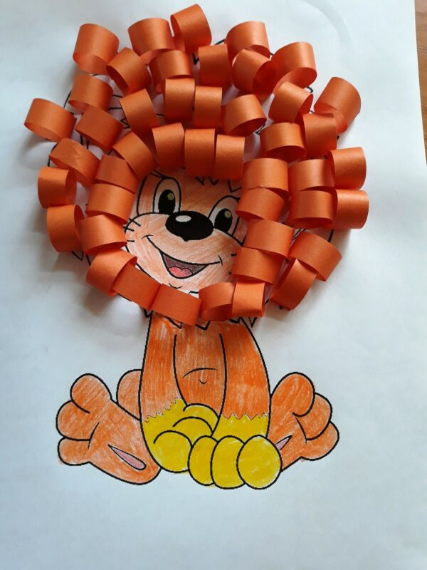
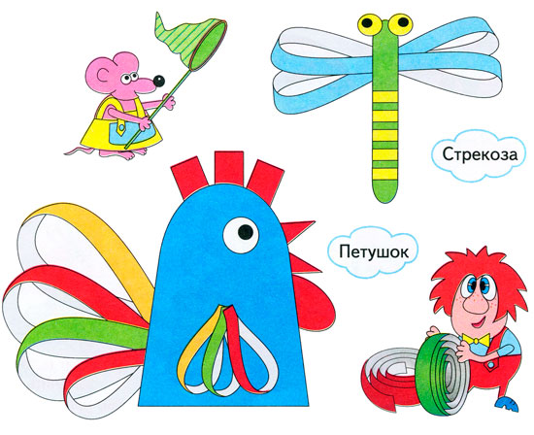
ИГРУШКИ И АППЛИКАЦИЯ ИЗ ПОЛОС БУМАГИ

Slide 9
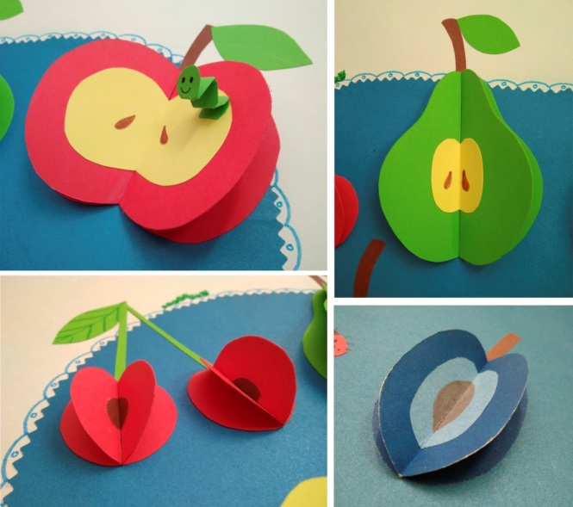
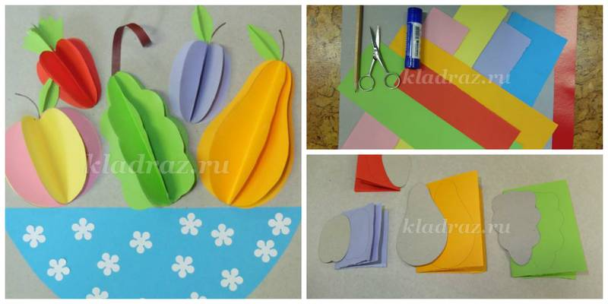
РЕБРИСТЫЕ ИГРУШКИ И АППЛИКАЦИЯ С ИХ ИСПОЛЬЗОВАНИЕМ

Slide 10
